Slide 1
ARMv8-A勉強会資料 ARM64ビットアーキテクチャ用のABI(9章)
東海ソフト勉強会
2019年9月2日

Slide 2
Chapter 9 : ARM64ﾋﾞｯﾄｱｰｷﾃｸﾁｬ用のABI
ARMアーキテクチャのApplication Binary Interface（ABI）は、すべての実行可能なネイティブコードモジュールが一緒に正しく機能するために遵守しなければならない基本的なルールを指定します。
これらの基本的なルールは、特定のプログラミング言語（C ++など）の追加ルールによって補完されます。
個々のオペレーティングシステムまたは実行環境（Linuxなど）は、ARM ABIで指定されたルールを超えて、独自の特定の要件を満たすために追加のルールを指定できます。
AArch64アーキテクチャ用のABIには多くのコンポーネントがあります。

Slide 3
Chapter 9 : ARM64ﾋﾞｯﾄｱｰｷﾃｸﾁｬ用のABI
Executable and Linkable Format (ELF)
ARM 64ビットアーキテクチャ（AArch64）のELFは、オブジェクトと実行形式を指定します。
Procedure Call Standard (PCS)
ARM 64ビットアーキテクチャ（AArch64）のプロシージャコール標準ABIリリースでは、サブルーチンを個別に作成、コンパイル、およびアセンブルして連携させる方法を指定しています。 呼び出し元のルーチンと呼び出し先の間、またはルーチンとその実行環境の間のコントラクト（たとえば、ルーチンまたはスタックレイアウトを呼び出すときの義務）を指定します。

Slide 4
Chapter 9 : ARM64ﾋﾞｯﾄｱｰｷﾃｸﾁｬ用のABI
DWARF
これは、広く使用されている標準化されたデバッグデータ形式です。 AArch64 DWARFはDWARF 3.0に基づいていますが、いくつかの追加ルールがあります。 詳細については、ARM 64ビットアーキテクチャ（AArch64）のDWARFを参照してください。
C and C++ libraries
ARMコンパイラARM CおよびC ++ライブラリと浮動小数点サポートユーザーガイドでは、ARM CおよびC ++ライブラリについて説明しています。

Slide 5
Chapter 9 : ARM64ﾋﾞｯﾄｱｰｷﾃｸﾁｬ用のABI
C++ ABI
ARM 64ビットアーキテクチャのC ++アプリケーションバイナリインターフェイス標準では、汎用C ++ ABIについて説明しています。

Slide 6
9.1 AArch64ﾌﾟﾛｼｰｼﾞｬｺｰﾙ標準でのﾚｼﾞｽﾀの使用
レジスタを使用するための標準の知識があると便利です。
パラメータの受け渡し方法を理解すると、次のことができます。
より効率的なCコードの記述
逆アセンブルされたコードの理解
アセンブリコードの記述
別の言語で記述された関数を呼び出し

Slide 7
9.1.1汎用レジスタのパラメータ
関数呼び出しのために、汎用レジスタは4つのグループに分けられます。
引数レジスタ（X0-X7）
呼び出し元が保存する一時レジスタ（X9-X15）
呼び出し先保存レジスタ（X19-X29）
特別な目的のレジスタ（X8, X16-X18, X29, X30）

Slide 8
9.1.1汎用レジスタのパラメータ
関数呼び出しのために、汎用レジスタは4つのグループに分けられます。
引数レジスタ（X0-X7）
呼び出し元が保存する一時レジスタ（X9-X15）
呼び出し先保存レジスタ（X19-X29）
特別な目的のレジスタ（X8, X16-X18, X29, X30）

Slide 9
9.1.1汎用レジスタのパラメータ
引数レジスタ（X0-X7）
これらは、パラメーターを関数に渡し、結果を返すために使用されます。これらは、スクラッチレジスタとして、または関数内で他の関数の呼び出し間で中間値を保持できる呼び出し元保存レジスタ変数として使用できます。パラメーターを渡すために8つのレジスターを使用できるという事実は、AArch32と比較した場合にパラメーターをスタックにスピルする必要性を減らします。
呼び出し元が保存する一時レジスタ（X9-X15）
呼び出し元がこれらのレジスタのいずれかの値を別の関数への呼び出し全体で保持する必要がある場合、呼び出し元は影響を受けるレジスタを独自のスタックフレームに保存する必要があります。これらは、呼び出し元に戻る前に保存および復元する必要なく、呼び出されたサブルーチンによって変更できます。

Slide 10
9.1.1汎用レジスタのパラメータ
呼び出し先保存レジスタ（X19-X29）
これらのレジスタは、呼び出し先フレームに保存されます。それらは、戻る前に保存および復元される限り、呼び出されたサブルーチンによって変更できます。
特別な目的のレジスタ（X8, X16-X18, X29, X30）
X8は間接結果レジスタです。これは、たとえば関数が大きな構造体を返す場合など、間接的な結果のアドレス位置を渡すために使用されます。
X16およびX17はIP0およびIP1であり、プロシージャ内の一時レジスタです。これらは、呼び出しベニアおよび同様のコードで使用するか、サブルーチン呼び出し間の中間値の一時レジスタとして使用できます。関数によって破損する可能性があります。ベニアは、たとえば分岐ターゲットが分岐命令の範囲外にある場合にリンカによって自動的に挿入される小さなコードです。

Slide 11
9.1.1汎用レジスタのパラメータ
X18はプラットフォームレジスタであり、プラットフォームABIの使用のために予約されています。
これは、特別な意味を割り当てないプラットフォーム上の追加の一時レジスタです。
X29はフレームポインタレジスタ（FP）です。
X30はリンクレジスタ（LR）です。

Slide 12
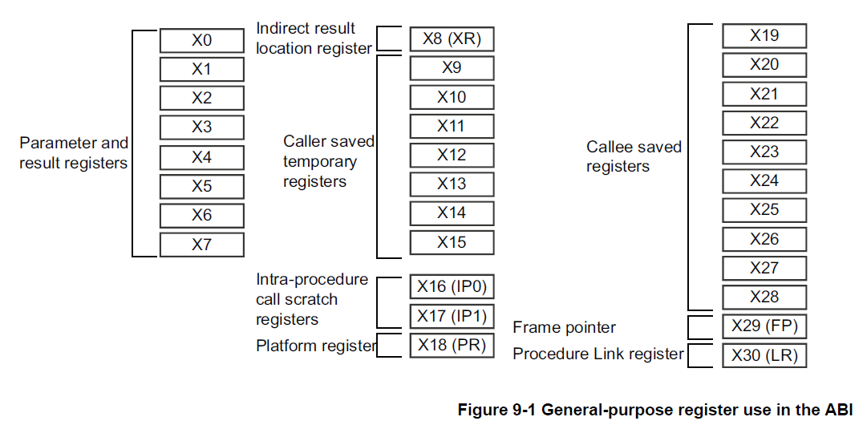
9.1.1汎用レジスタのパラメータ
図9-1は、64ビットXレジスタを示しています。レジスタの詳細については、第4章を参照してください。浮動小数点パラメータの詳細については、7-7ページの「浮動小数点パラメータ」を参照してください。

Slide 13
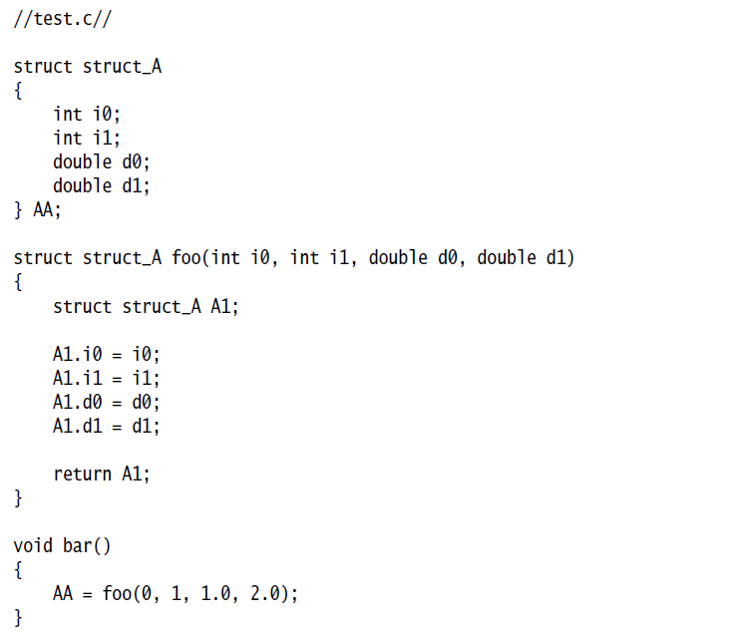
9.1.2間接的な結果の場所
繰り返しますが、X8（XR）レジスタを使用して間接的な結果の場所を渡します。 コードは次のとおりです。
以下を使用してコンパイルできます：
armclang -target aarch64-arm-none-eabi -c test.c
fromelf-c test.o
[Note]
このコードは、関連するメカニズムと原則を示すために最適化せずにコンパイルされます。
最適化により、コンパイラがこれらすべてを削除する可能性があります。

Slide 14
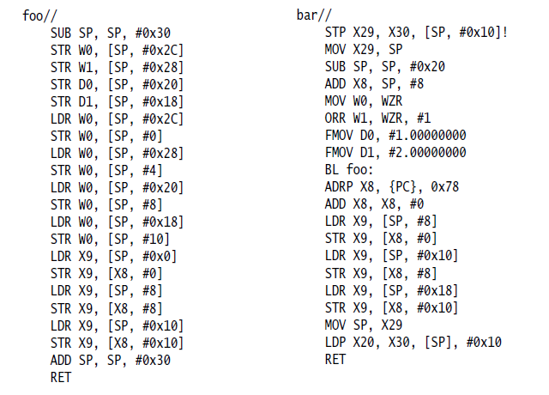
9.1.2間接的な結果の場所
この例では、構造に16バイト以上が含まれています。 AArch64のAAPCSによると、返されたオブジェクトはXRが指すメモリに書き込まれます。

Slide 15
9.1.2間接的な結果の場所
生成されたコードは以下を示します。
W0,W1,D0およびD1は、整数および倍精度パラメーターを渡すために使用されます。
bar()は、foo()の戻り構造値のためにスタック上にスペースを作り、spをX8に入れます。
bar()は、X8をW0,W1,D0およびD1のパラメーターとともにfoo()に渡してから、foo()が次の操作のためにアドレスを取得します。
foo()はX8を破損する可能性があるため、bar()はSPを使用して戻り構造にアクセスします。
X8(XR)を使用する利点は、関数パラメーターを渡すためのレジスターの可用性が低下しないことです。

Slide 16
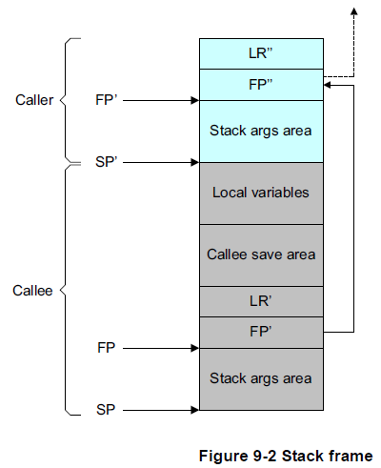
9.1.2間接的な結果の場所
図9-2に示すAAPC64スタックフレームフレームポインター（X29）は、スタックに保存された前のフレームポインタを指し、保存されたLR（X30）はその後に保存されます。
チェーンの最後のフレームポインタは0に設定する必要があります。
スタックポインタは常に16バイト境界に揃える必要があります。
スタックフレームの正確なレイアウトには、特に可変長関数やフレームレス関数の場合、いくつかのバリエーションがあります。
詳細については、AAPCS64ドキュメントを参照してください。

Slide 17
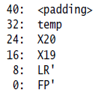
9.1.2間接的な結果の場所
[Note]
AAPCSは、FP、LRブロックレイアウト、およびこれらのブロックをチェーン化する方法のみを指定します。
図9-2のその他すべて（2つの関数のフレーム間の境界の正確な位置を含む）は指定されておらず、コンパイラーが自由に選択できます。
図9-2は、2つの呼び出し先保存レジスタ（X19およびX20）と1つの一時変数を使用するフレームを示しています。レイアウトは次のとおりです（左側の数値は、FPからのバイト単位のオフセットです）。

Slide 18
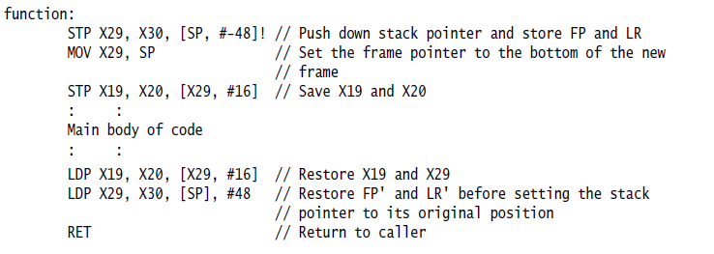
9.1.2間接的な結果の場所
スタックポインタの16バイトアライメントを維持するには、パディングが必要です。

Slide 19
9.1.3 NEONおよび浮動小数点ﾚｼﾞｽﾀのﾊﾟﾗﾒｰﾀ
ARM 64ビットアーキテクチャには、32個のレジスタv0〜v31もあり、NEONおよび浮動小数点演算で使用できます。 レジスタの参照に使用される名前は、アクセスのサイズを示すために変化します。
[Note]
AArch32とは異なり、AArch64では、NEONおよび浮動小数点レジスタの128ビットおよび64ビットビューは、狭いビューで複数のレジスタとオーバーラップしないため、q1,d1およびs1はすべて、レジスタバンクの同じエントリを参照します。

Slide 20
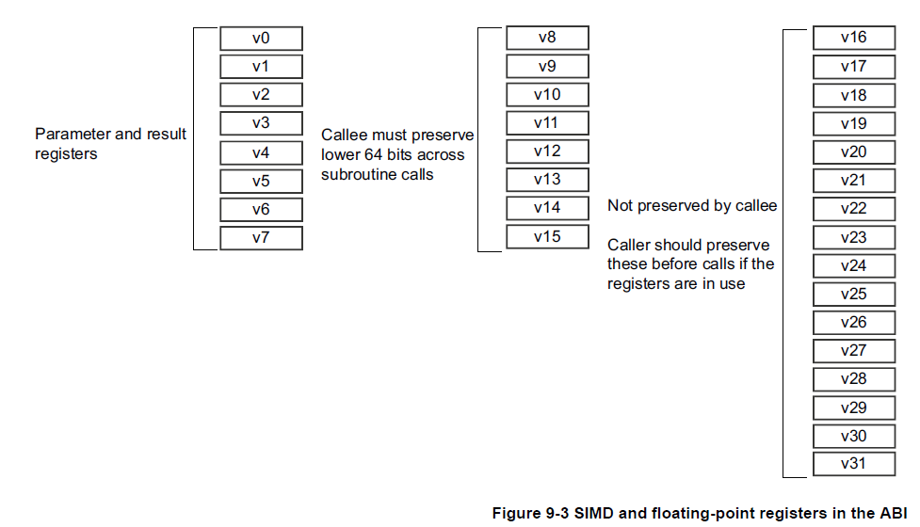
9.1.3 NEONおよび浮動小数点ﾚｼﾞｽﾀのﾊﾟﾗﾒｰﾀ

Slide 21
9.1.3 NEONおよび浮動小数点ﾚｼﾞｽﾀのﾊﾟﾗﾒｰﾀ
V0〜V7は、引数値をサブルーチンに渡し、関数から結果値を返すために使用されます。 また、ルーチン内で中間値を保持するためにも使用できます（ただし、一般的には、サブルーチン呼び出し間のみ）。
V8-V15は、サブルーチン呼び出し間で呼び出し先によって保持される必要があります。V8-V15に保存されている各値の下位64ビットのみを保持する必要があります。
V16-V31を保存する必要はありません（または発信者が保存する必要があります）。

